Slide 1
NHIỆT LIỆT CHÀO ĐÓN CÁC EM HỌC SINH ĐẾN VỚI TIẾT HỌC MÔN LỊCH SỬ!

Slide 2
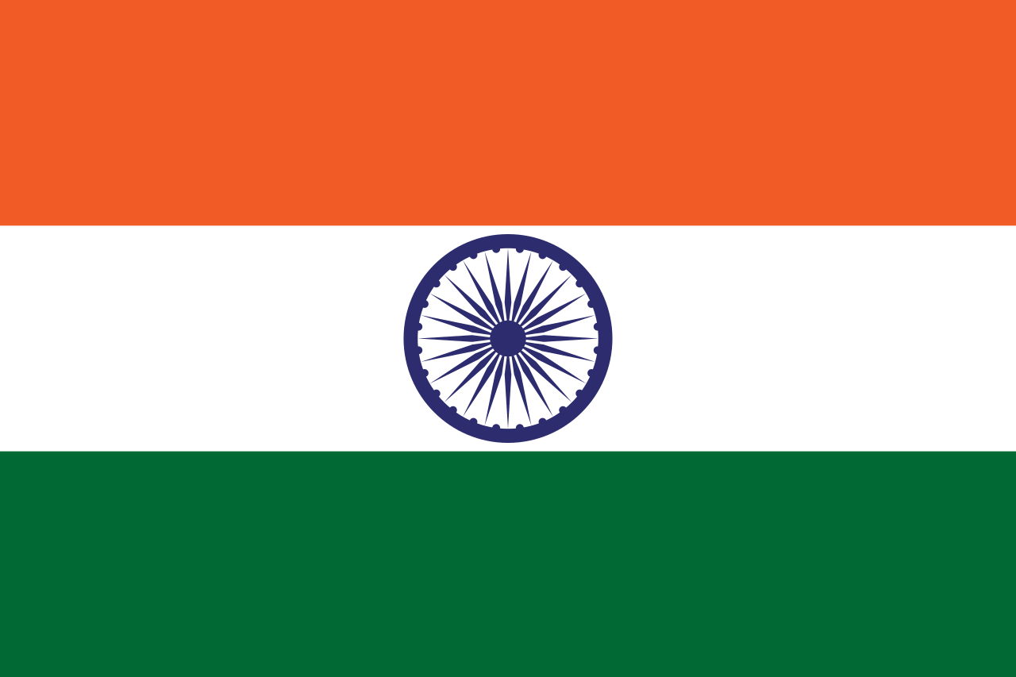



TRÒ CHƠI AI HIỂU BIẾT HƠN
Câu 1: Hình ảnh nào dưới đây thể hiện Quốc kì của Ấn Độ:
A
B
C
D

Slide 3


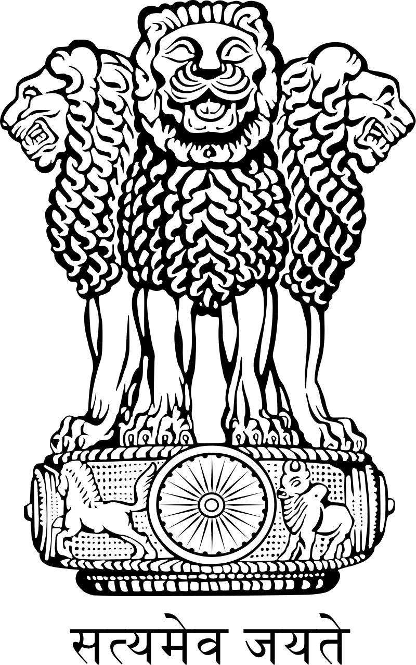

TRÒ CHƠI AI HIỂU BIẾT HƠN
Câu 2: Hình ảnh nào dưới đây thể hiện Quốc huy của Ấn Độ?
A
B
C
D

Slide 4
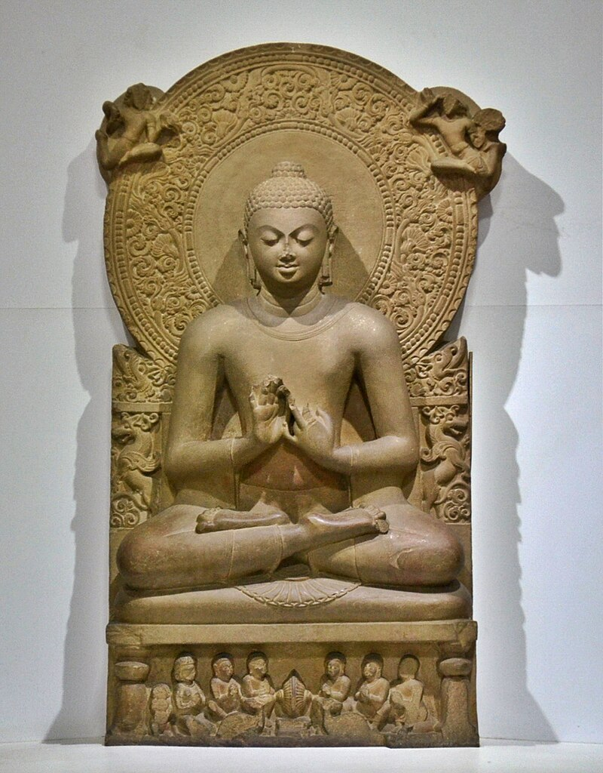
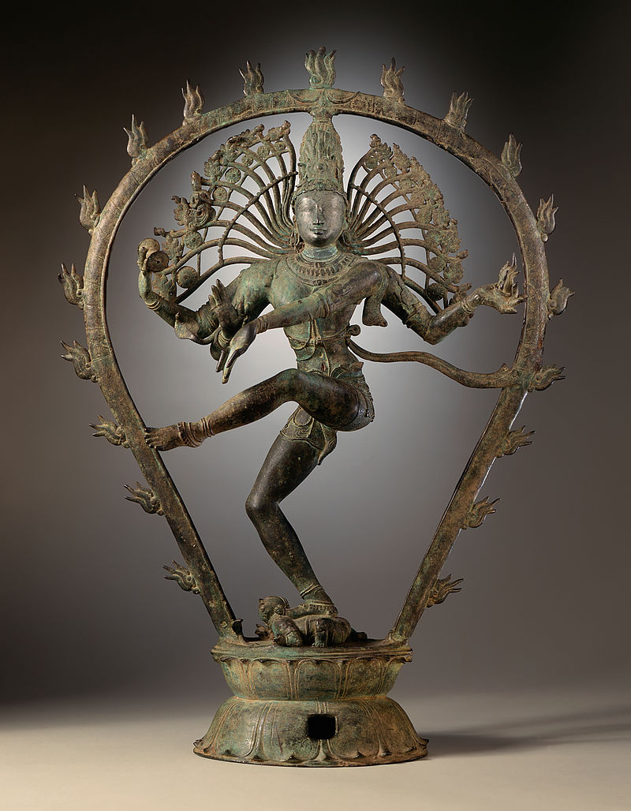
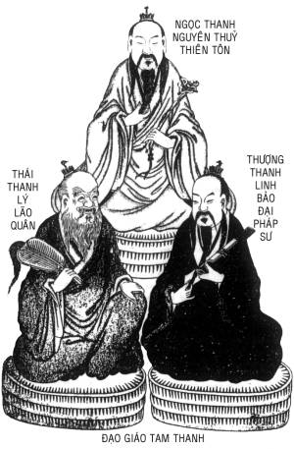
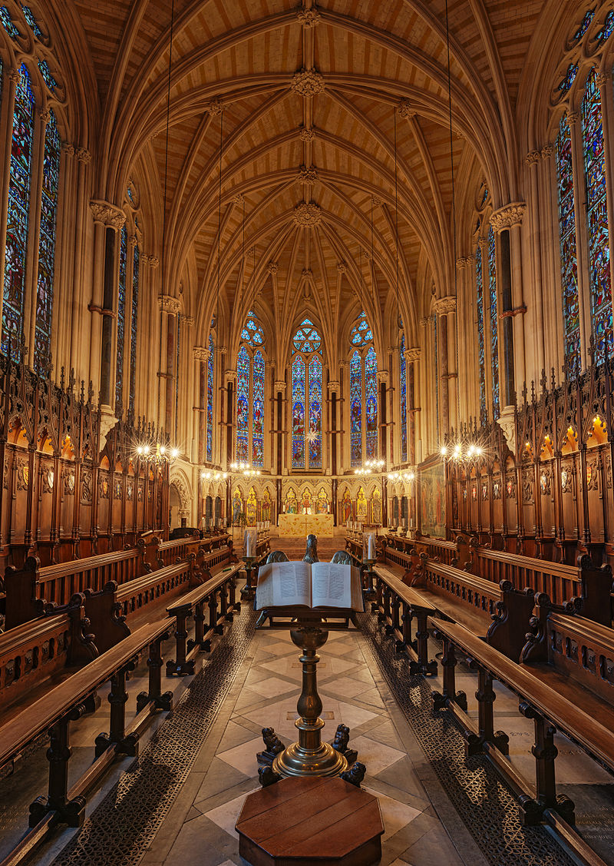
TRÒ CHƠI AI HIỂU BIẾT HƠN
Câu 3: Tôn giáo phổ biến nhất của Ấn Độ là:
A
B
C
D
Phật giáo
Hin-đu giáo
Đạo giáo
Thiên chúa giáo

Slide 5
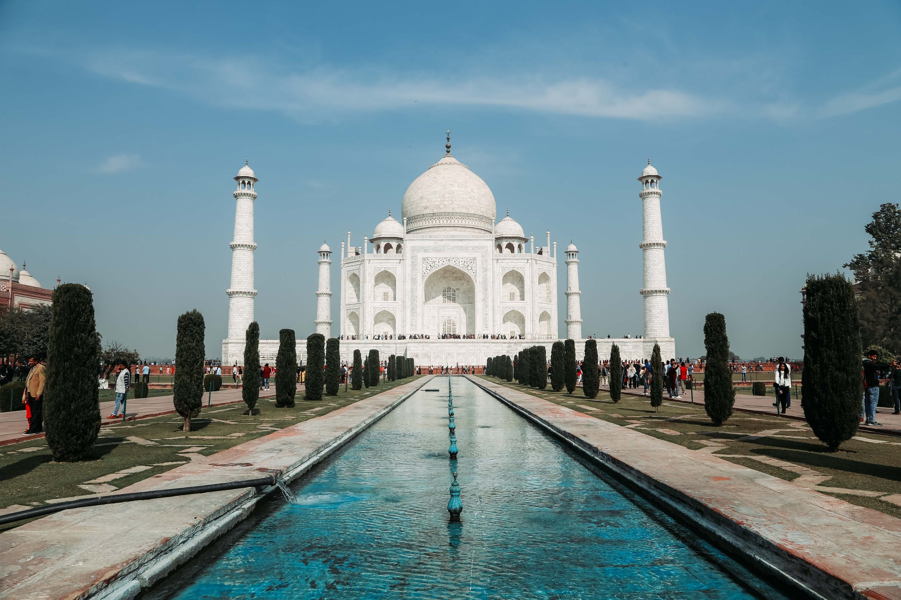
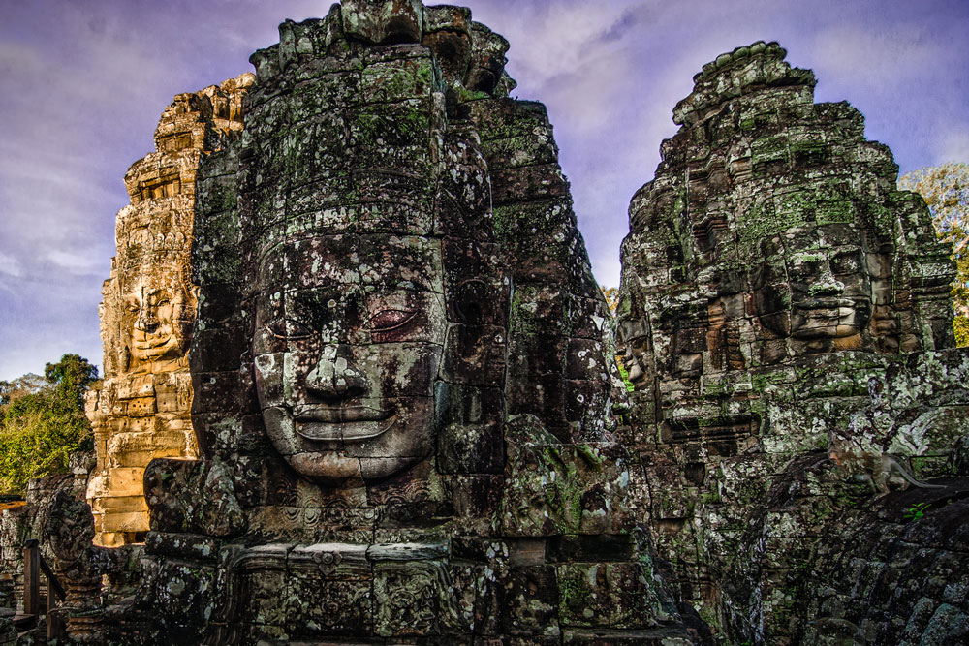
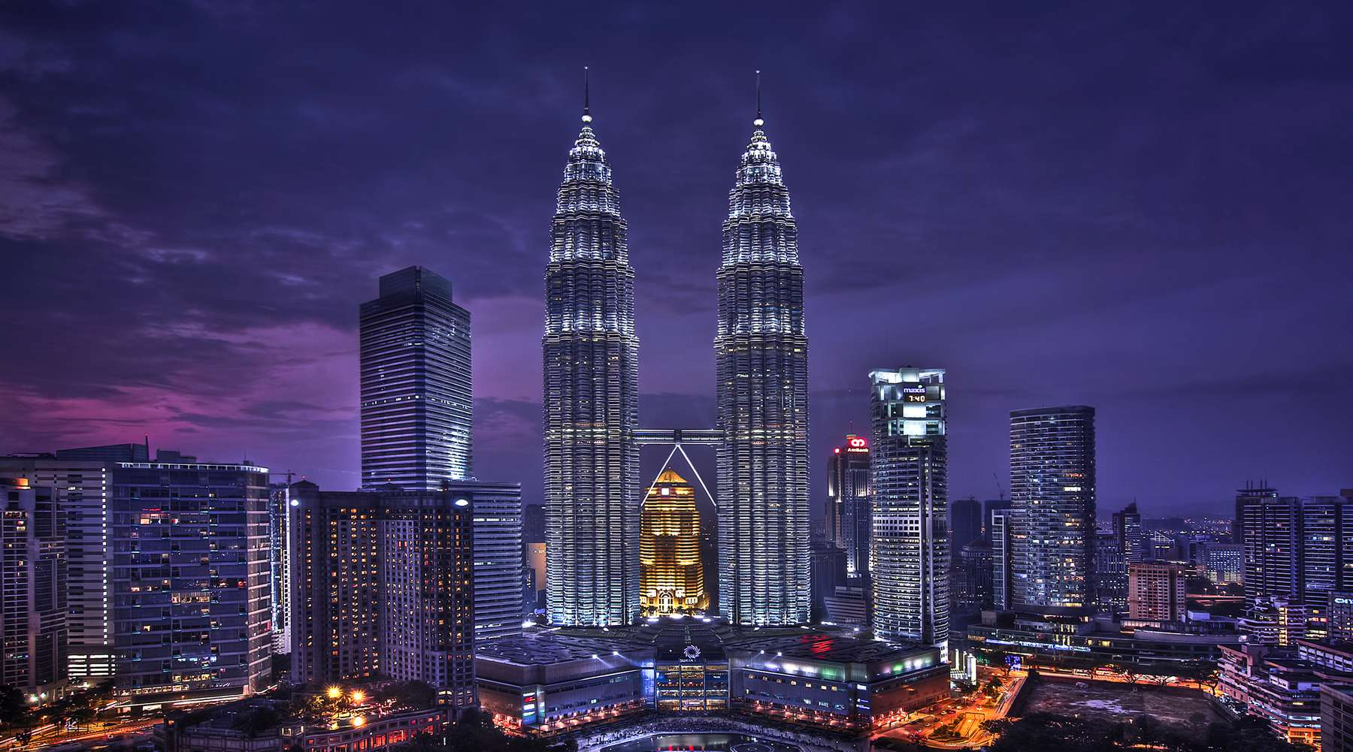
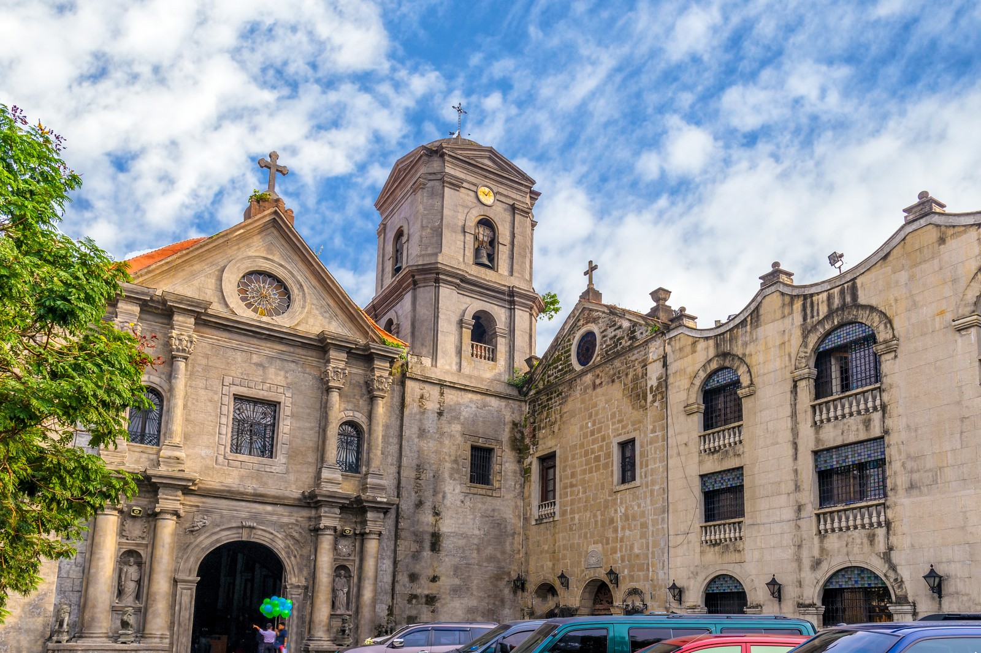
TRÒ CHƠI AI HIỂU BIẾT HƠN
Câu 4: Đâu là một trong những công trình kiến trúc nổi tiếng của Ấn Độ?
A
B
C
D
Đền Taj Mahal.
Angkor Thom.
Tháp đôi Petronas.
Nhà thờ San Agustin.

Slide 6
TRÒ CHƠI AI HIỂU BIẾT HƠN
Câu 5: Tác phẩm văn học nổi tiếng của Ấn Độ là:
A
B
C
D
Phạ-lắc Phạ-lam.
Bé xỉ
(Xỉ-nọi).
Chiến đấu bảo vệ thành phố Thà-khẹc.
Ma-ha-bha-ra-ta.

Slide 7
BÀI 17:
ẤN ĐỘ

Slide 8
NỘI DUNG BÀI HỌC
01
02
Tình hình kinh tế
Tình hình chính trị, xã hội

Slide 9
01
TÌNH HÌNH KINH TẾ

Slide 10
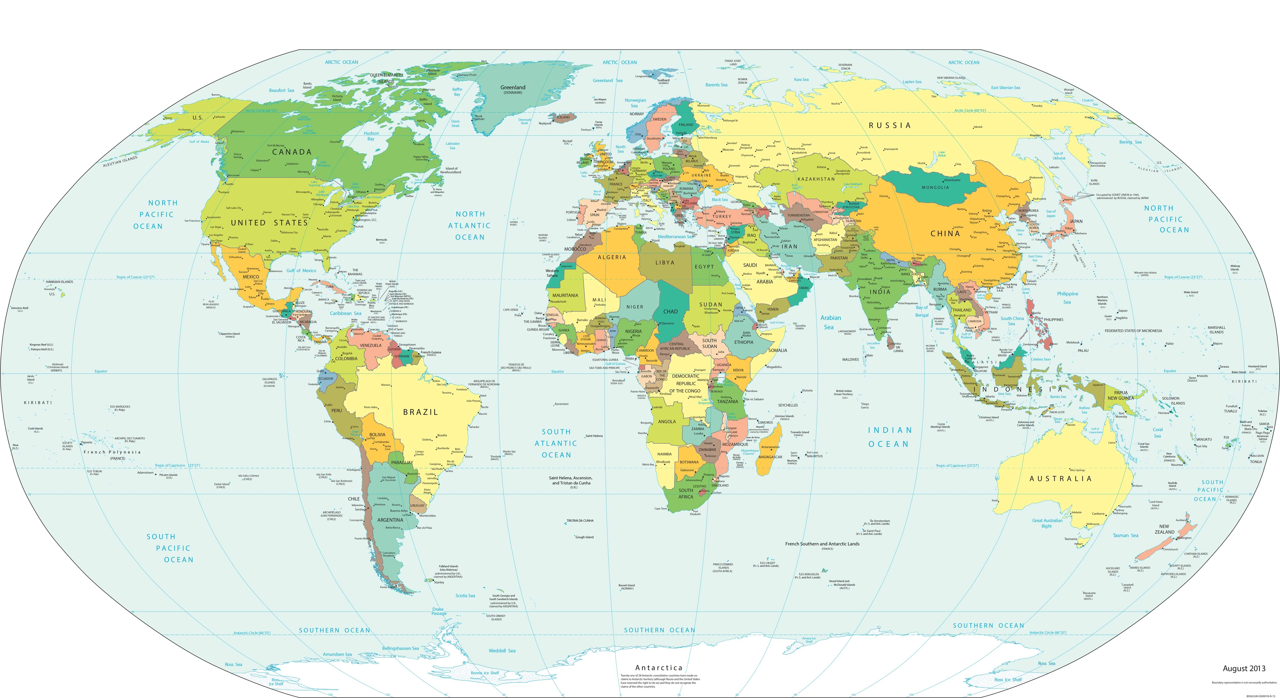
Em hãy vận dụng kiến thức đã học và thực hiện nhiệm vụ:
Sử dụng Bản đồ thế giới, xác định vị trí, giới hạn lãnh thổ Ấn Độ trên bản đồ.
Vì sao thực dân phương Tây nhất là Anh và Pháp lại tranh giành Ấn Độ?

Slide 12
Thực dân phương Tây nhất là Anh và Pháp lại tranh giành Ấn Độ vì:
Đất rộng người đông.
Tài nguyên thiên nhiên phong phú.
Có truyền thống văn hóa lâu đời.
Miếng mồi ngon không thể bỏ qua

Slide 13
17.1
Nạn đói ở Ấn Độ
Cuối thế kỉ XIX, hàng loạt vụ mất mùa nghiêm trọng xảy ra dẫn đến nạn đói và dịch bệnh liên tục xảy ra ở Ấn Độ.
- 1860 – 1861: 2 triệu người chết.
- 1876 – 1878: 4,3 triệu người chết; thêm 1,2 triệu người ở các tỉnh Tây Bắc và Kát-mi (Kashmir) trong năm 1877 – 1878.
- 1896 – 1897: 5 triệu người chết.
- 1899 – 1900: hơn 1 triệu người chết.
(P.G.Mác-san (P.J.Marshall) (Chủ biên), Lịch sử vẽ bằng tranh về đế quốc Anh của Cam-brít (The Cambridge illustrated History of the British Empire), NXB Đại học Cam-brít (Cambridge University Press), 1996, trang 132)
Khai thác tư liệu 17.1: Vẽ biểu đồ về số lượng người dân Ấn Độ chết vì đói trong giai đoạn 1860 – 1900.

Slide 14
BIỂU ĐỒ VỀ SỐ LƯỢNG NGƯỜI DÂN ẤN ĐỘ CHẾT VÌ ĐÓI GIAI ĐOẠN 1860 - 1900

Slide 15
Hoạt động nhóm
Làm việc cặp đôi, khai thác Hình 17.1, 17.2, thông tin mục 1 (SGK tr.68) và hoàn thành Phiếu học tập số 1:
PHIẾU HỌC TẬP SỐ 1
TÌNH HÌNH KINH TẾ ẤN ĐỘ NỬA SAU THẾ KỈ XIX
Chính sách kinh tế của thực dân Anh | Hậu quả của chính sách kinh tế

Slide 16
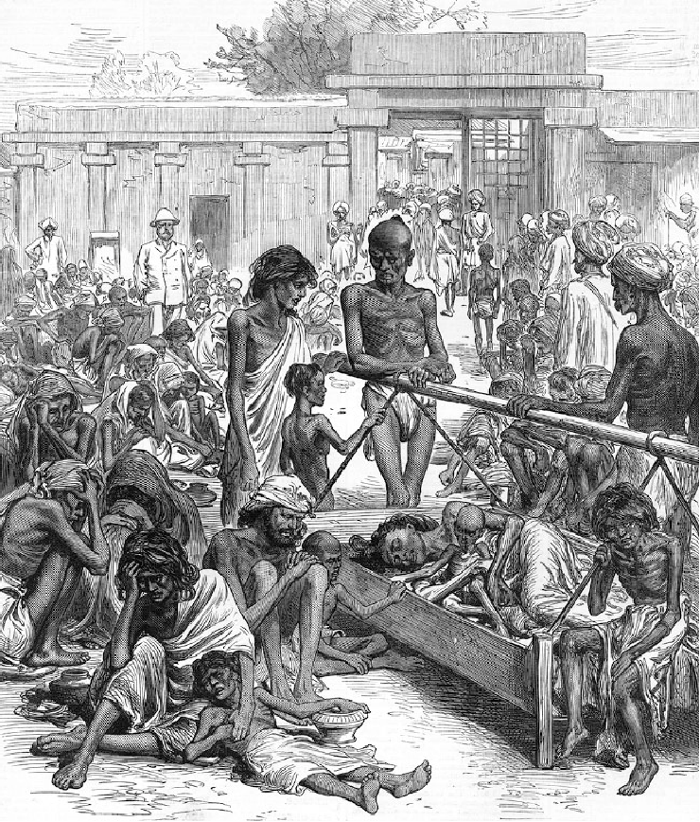
17.2
Nạn đói ở Ấn Độ: Người bản địa chờ cứu trợ tại Ban-ga-lo (Bangalore) (báo Tin tức Luân Đôn (London News) ra ngày 20 – 10 – 1887)

Slide 17
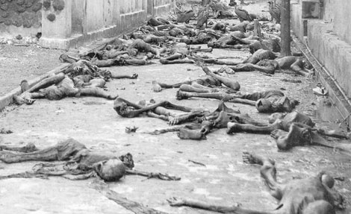
Chính sách kinh tế của thực dân Anh | Hậu quả của chính sách kinh tế
- Đầu thế kỉ XVIII, Ấn độ trở thành thuộc địa của Anh, Anh thực hiện chính sách khai thác thuộc địa.
→ Biến Ấn Độ thành nguồn cung cấp nguyên liệu cho sản xuất công nghiệp tại Anh.
- Cướp đoạt ruộng đất lập đồn điền, dùng để trồng trà, cà phê, bông, vải, thuốc phiện,….
- Thiếu hụt lương thực.
- Nạn đói xảy ra suốt nửa sau thế kỉ XIX.
→ Chính sách cai trị tàn bạo. Mâu thuẫn giữa nhân dân Ấn Độ và thực dân Anh ngày càng gay gắt.

Slide 18
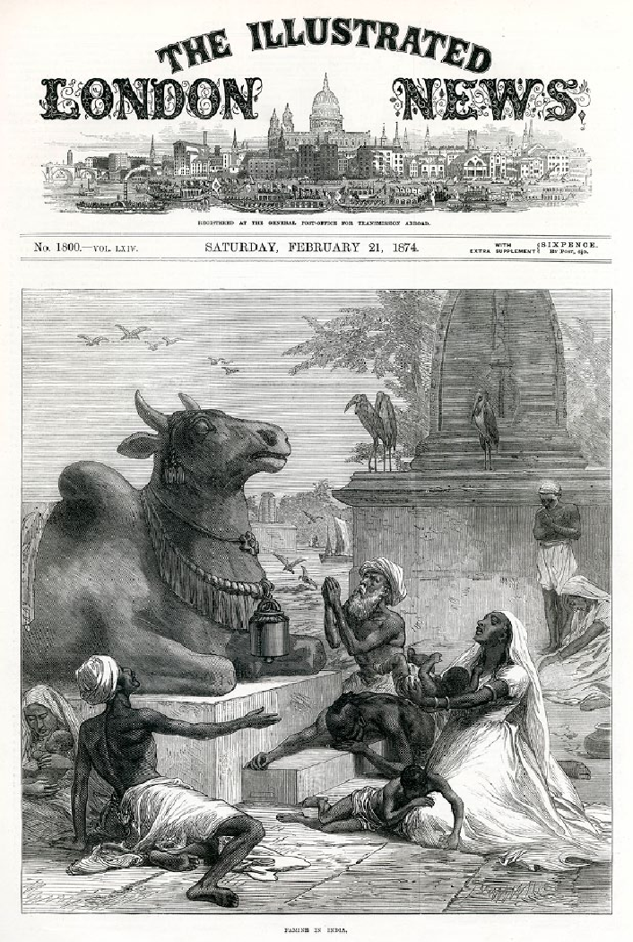
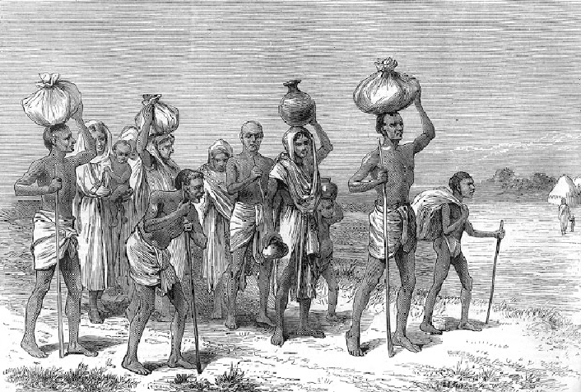
Tranh minh hoạ về nạn đói ở Ấn Độ dưới sự thống trị của Đế quốc Anh

Slide 19
02
TÌNH HÌNH CHÍNH TRỊ, XÃ HỘI

Slide 20
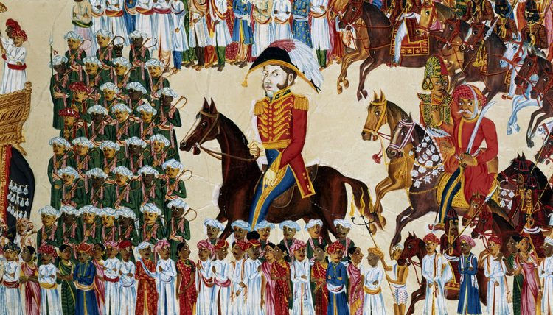
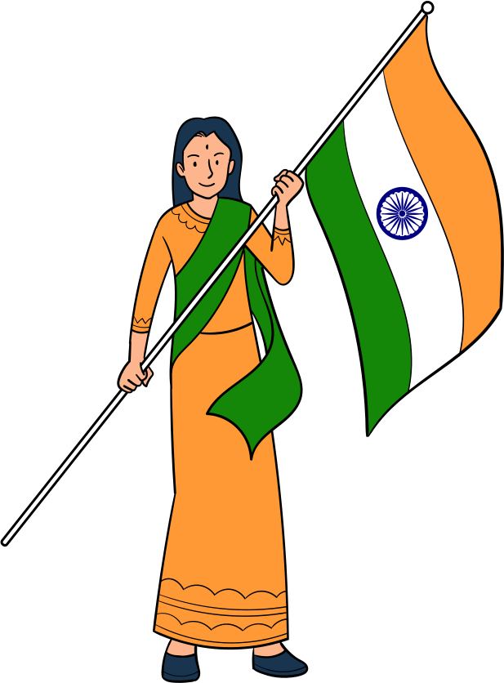
Làm việc cặp đôi, khai thác Tư liệu 17.3, Hình 17.4, thông tin mục 2 (SGK tr.68, 69) và trả lời câu hỏi: Nêu những nét chính về tình hình chính trị, xã hội của Ấn Độ cuối thế kỉ XIX.

Slide 21
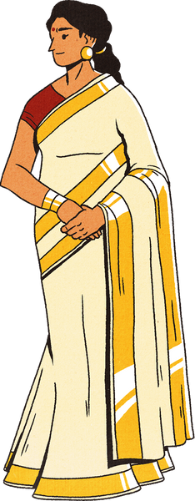
Em có nhận xét như thế nào về chính sách cai trị của thực dân Anh ở Ấn độ?
17.3
Thái độ phân biệt chủng tộc của người Anh
Lo Kít-chen-nơ (Lord Kitchener), Tổng Tư lệnh quân đội Anh ở Ấn Độ nói:
“Ý thức về tính ưu việt vốn có của người châu Âu đã mang đến chiến thắng cho chúng ta tại Ấn Độ. Dù cho dân bản địa được giáo dục tốt và thông minh đến đâu, và dù anh ta có thể chứng tỏ sự dũng cảm đến đâu, tôi tin rằng không có cấp bậc nào mà chúng ta có thể ban cho anh ta để anh ta có thể được xem là ngang hàng với sĩ quan Anh.
(Le-ri S.K (Larry S. Krieger) và cộng sự, Lịch sử thế giới: Nhận thức về quá khứ (World History: Perpectives on the past), NXB Mác D.Lít-theo (McDougal Little), Mỹ, 2009, trang 794)

Slide 22
2.Tình hình chính trị, xã hội
a. Tình hình chính trị
b. Tình hình xã hội
Chính sách cai trị hà khắc của thực dân Anh đã dẫn đến hệ quả gì? Kể tên các phong trào tiêu biểu?
Anh thi hành chính sách cai trị hà khắc
Khơi sâu mâu thuẫn chủng tộc, đẳng cấp

Slide 23

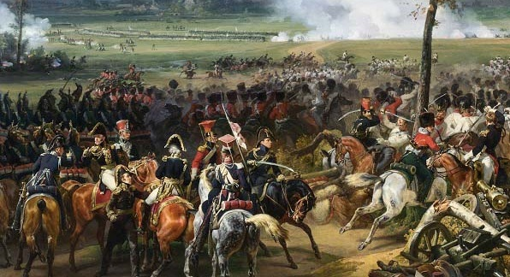
Binh đoàn Xi-pay
Là tên gọi những đơn vị binh lính người Ấn Độ trong quân đội Anh. ?vì sao họ nổi dậy đấu tranh?
Nguyên nhân dẫn đến cuộc khởi nghĩa Xi-pay: thái độ phân biệt chủng tộc của chính quyền thực dân Anh đối với đơn vị binh lính người Ấn Độ trong quân đội Anh.

Slide 24
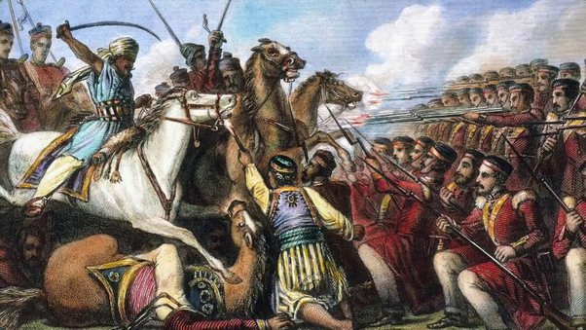
17.4. Binh đoàn Xi-pay tấn công quân đội Anh tại trận Can-pua (Cawnpore) vào năm 1857

Slide 25
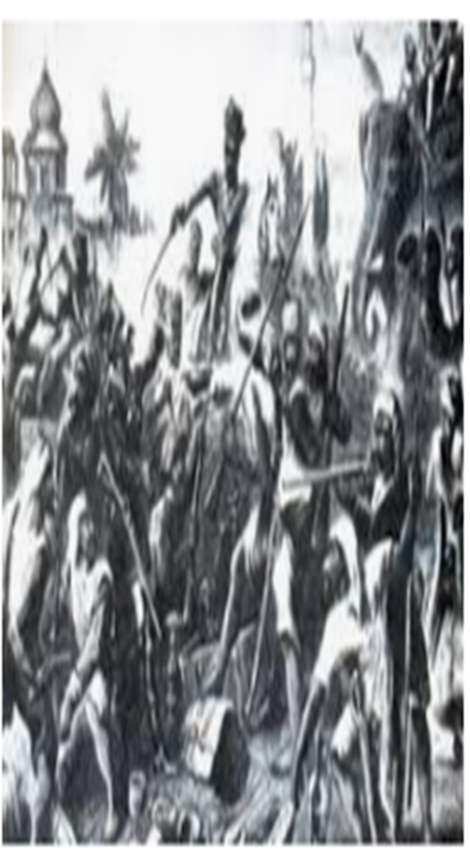
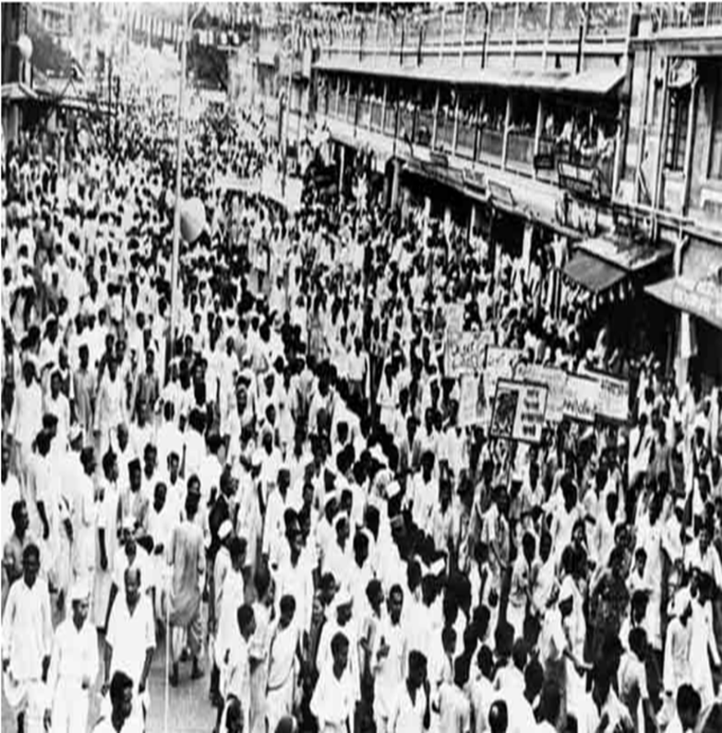
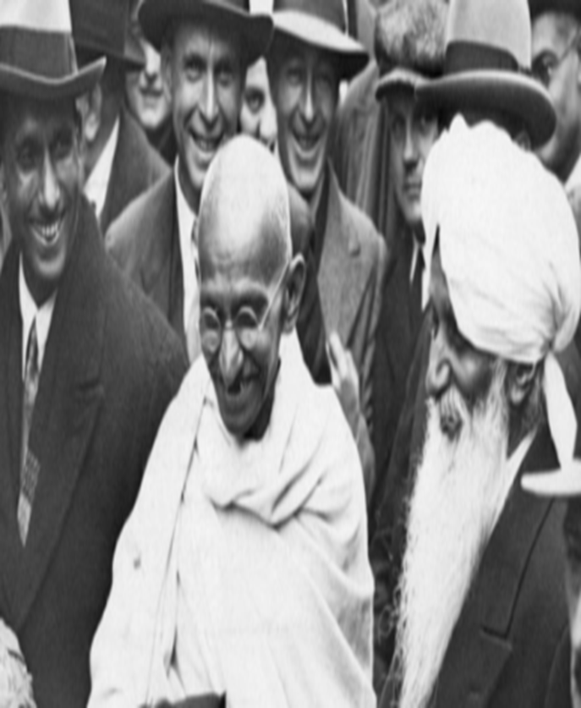
Tên phong trào | Thời gian | Biện pháp đấu tranh | Ý nghĩa
Khởi nghĩa của binh lính Xi - pay
Đấu tranh của Đảng Quốc Đại (gcts)
Phong trào công nhân Bom - bay

Slide 26
Tình hình chính trị, xã hội
Tình hình chính trị
Tình hình xã hội
Tiêu biểu: khởi nghĩa Xi-pay, phong trào đấu tranh của đảng quốc đại (gcts), cuộc nổi dậy của công nhân Bom-bay
Thực dân Anh cai trị hà khắc
Mâu thuẫn chủng tộc, đẳng cấp sâu sắc
Nhân dân Ấn Độ đấu tranh dưới nhiều hình thức khác nhau

Slide 27
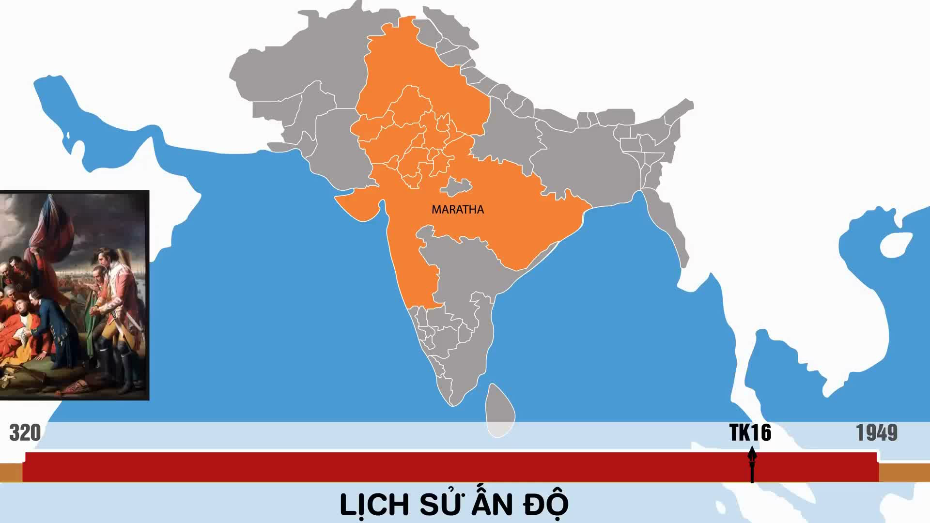
Các em hãy quan sát video về ảnh hưởng của Anh đến tình hình chính trị, xã hội Ấn Độ

Slide 28
LUYỆN TẬP

Slide 29


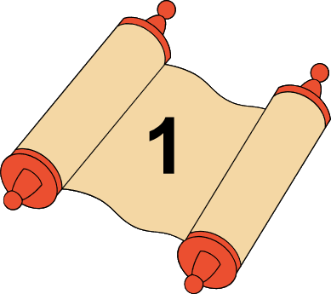




THEO DÒNG THỜI GIAN

Slide 30




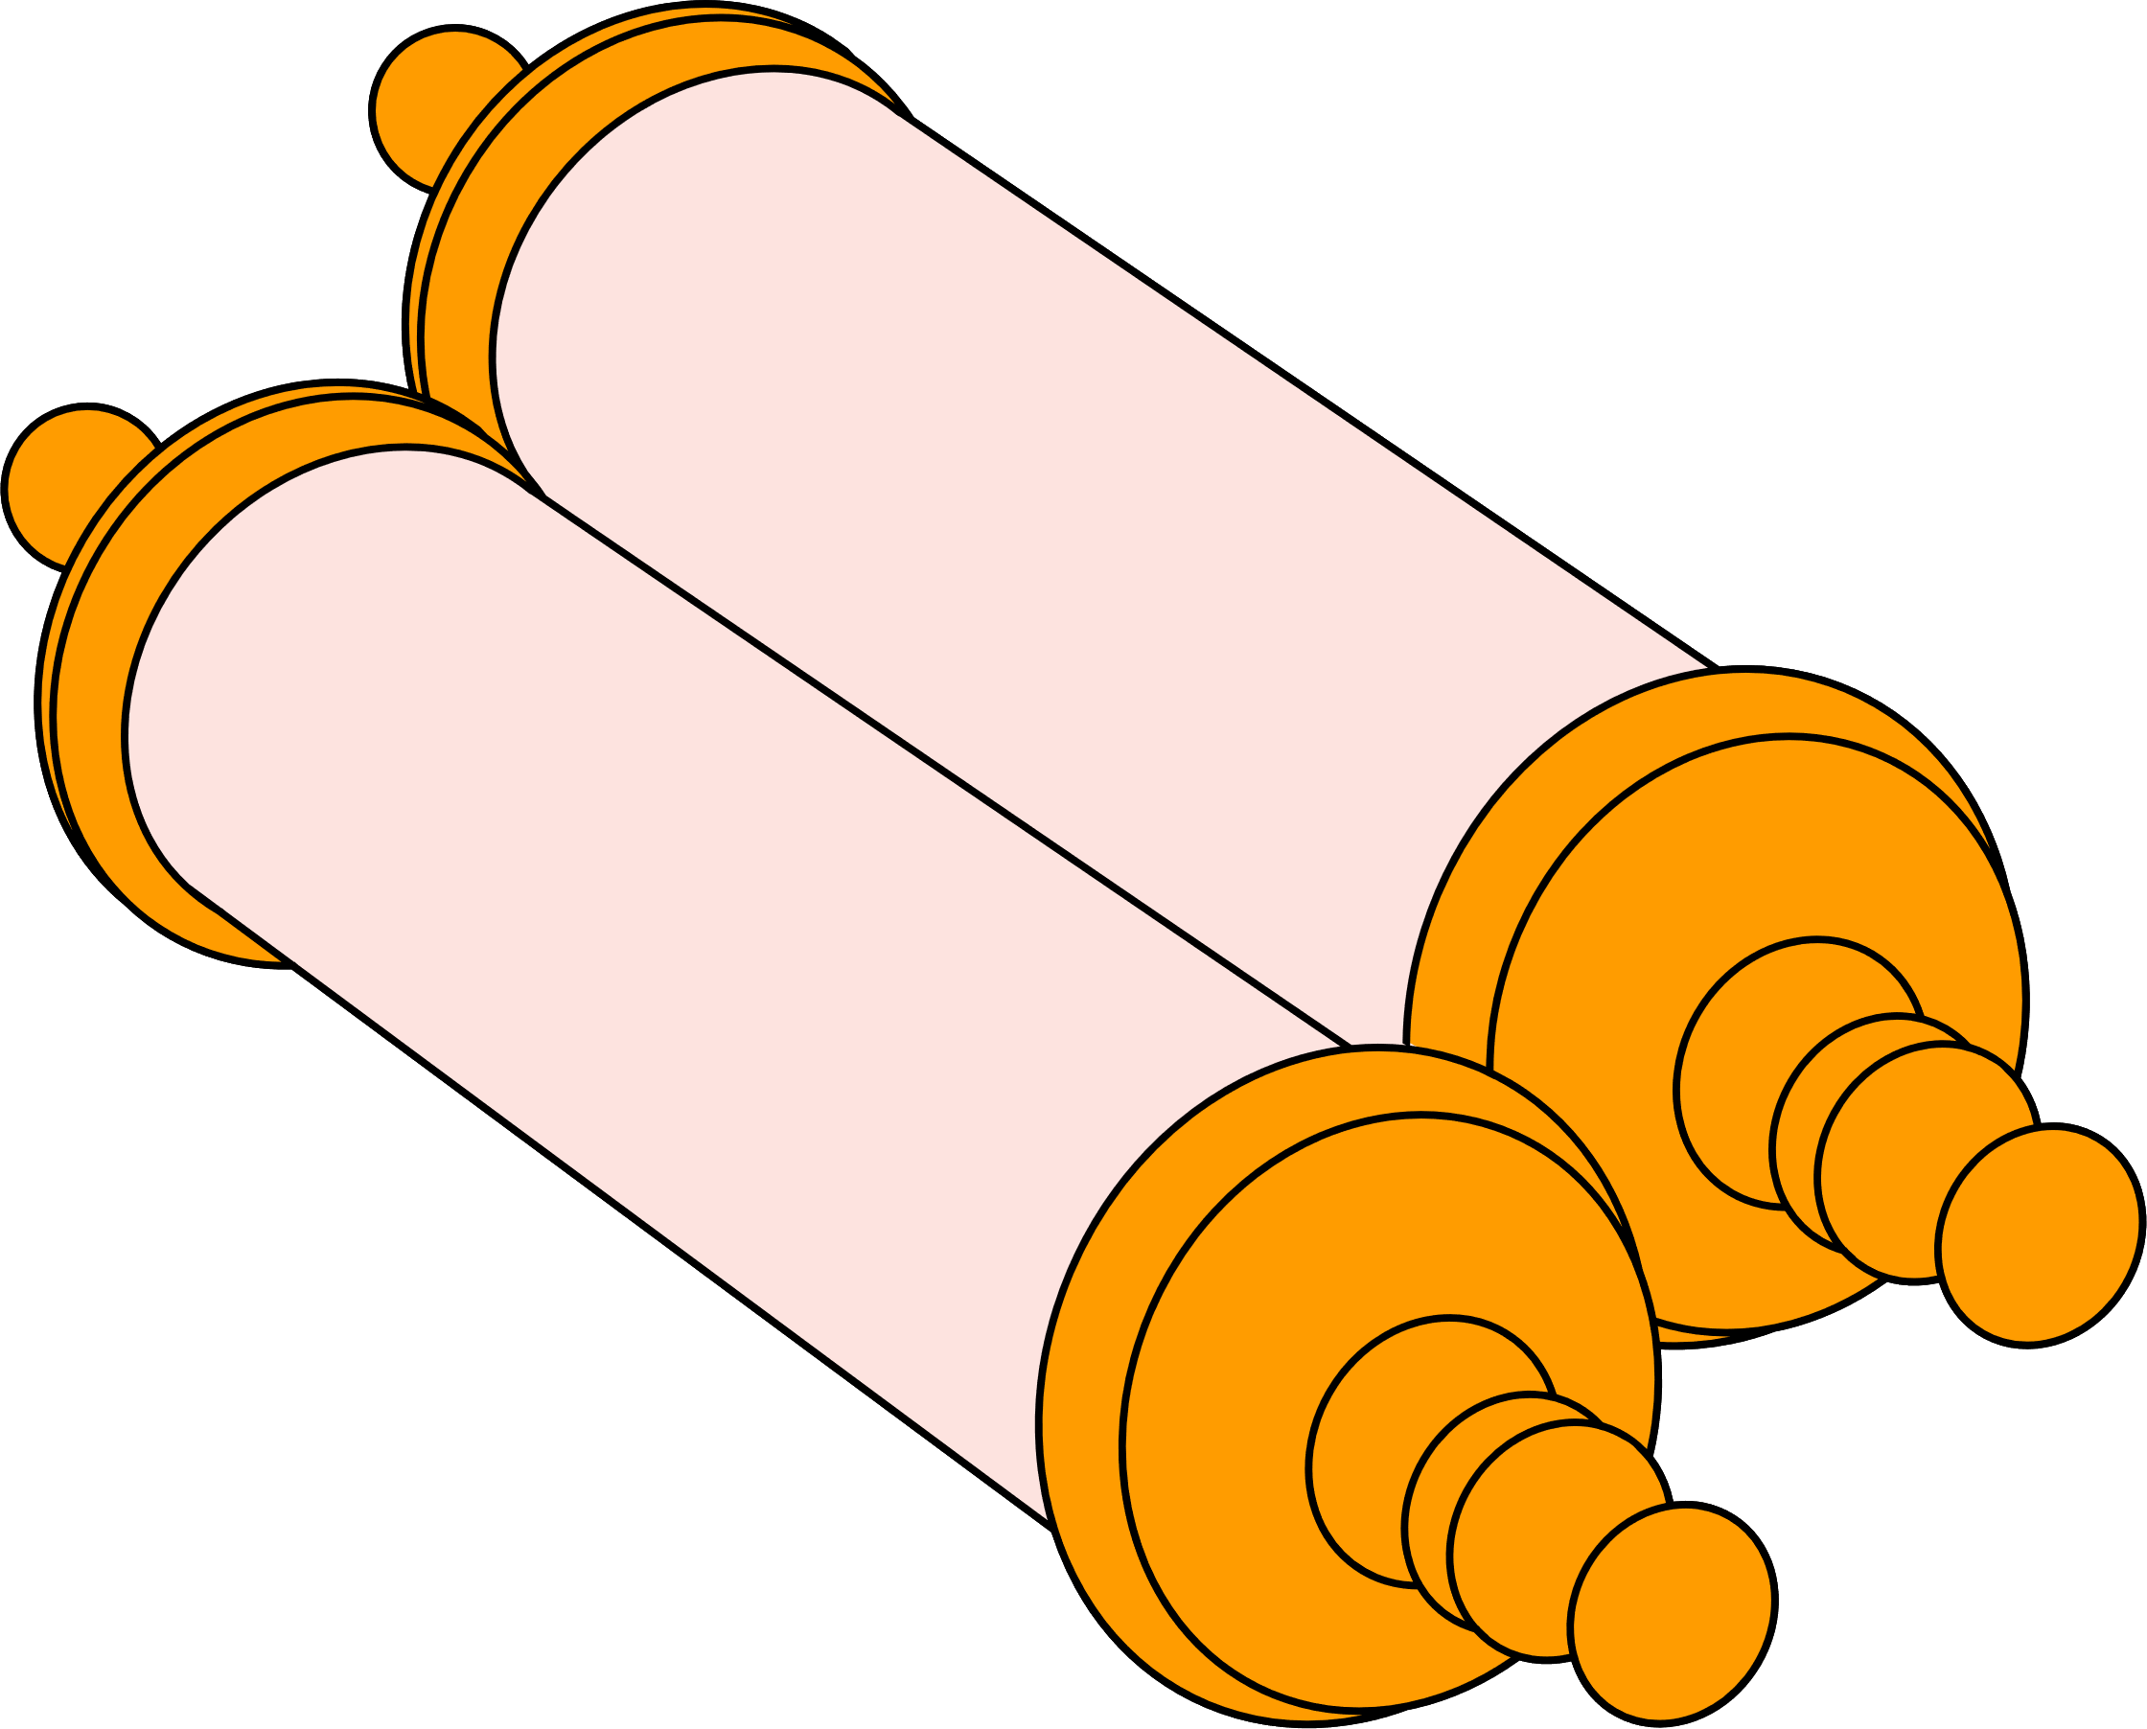
Câu 1. Trong cuộc chạy đua xâm lược thuộc địa của thực dân phương Tây, cuối cùng Ấn Độ trở thành thuộc địa của nước nào? Vào thời gian nào?
A. Tây Ban Nha – cuối
thế kỉ XVIII
C. Hà Lan – cuối thế kỉ XIX
B. Pháp – đầu thế kỉ XI
D. Anh – giữa thế kỉ XI

Slide 31

Câu 2. Cuộc đấu tranh tiêu biểu nhất của nhân dân Ấn Độ chống ách thống trị thực dân nửa cuối thế kỉ XIX là:
A. Cuộc khởi nghĩa của nhân dân miền Bắc Ấn Độ
C. Cuộc khởi nghĩa Xi-pay
B. Cuộc khởi nghĩa của nhân dân miền Trung Ấn Độ
D. Cuộc đấu tranh dưới sự lãnh đạo của Đảng Quốc đại

Slide 32
Câu 3. Ý nào không phải là chính sách cai trị về chính trị của thực dân Anh ở Ấn Độ?
A. Thi hành nhiều biện pháp để áp đặt và củng cố quyền cai trị trực tiếp
C. Biến Ấn Độ thành một tỉnh của Anh
B. Khơi sâu mâu thuẫn chủng tộc, đẳng cấp
D. Cai trị hà khắc

Slide 33
Câu 4. Ý nào không phải là chính sách cai trị về kinh tế của thực dân Anh ở Ấn Độ?
A. Các đồn điền lập ra chỉ trồng trà, cà phê, bông, vải,…
C. Tiến hành bóc lột nhân công để thu lợi nhuận
B. Đẩy mạnh vơ vét nguồn nguyên liệu ở thuộc địa để phục vụ cho công nghiệp chính quốc
D. Đầu tư phát triển công nghiệp để thu được nhiều lợi nhuận

Slide 34
Câu 5. Đảng Quốc dân Đại hội (Đảng Quốc đại) được thành lập vào:
A. Năm 1857
C. Năm 1885
B. Năm 1875
D. Năm 1905

Slide 35
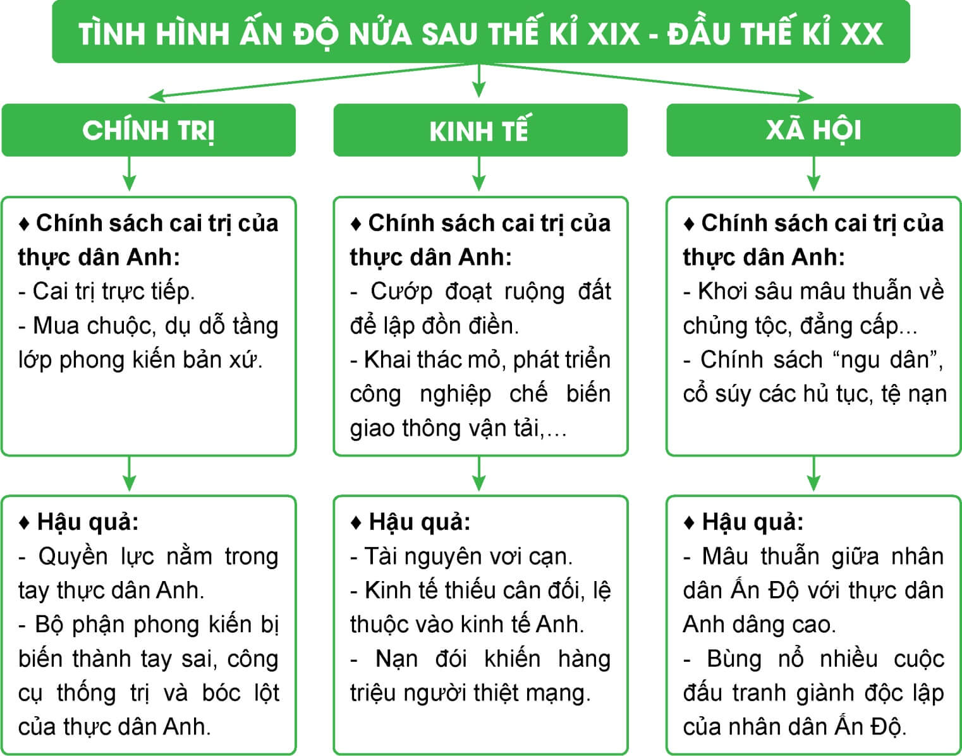
Nhiệm vụ: Vẽ sơ đồ tư duy thể hiện các nội dung chính về tình hình kinh tế, chính trị, xã hội Ấn Độ nửa sau thế kỉ XIX

Slide 36
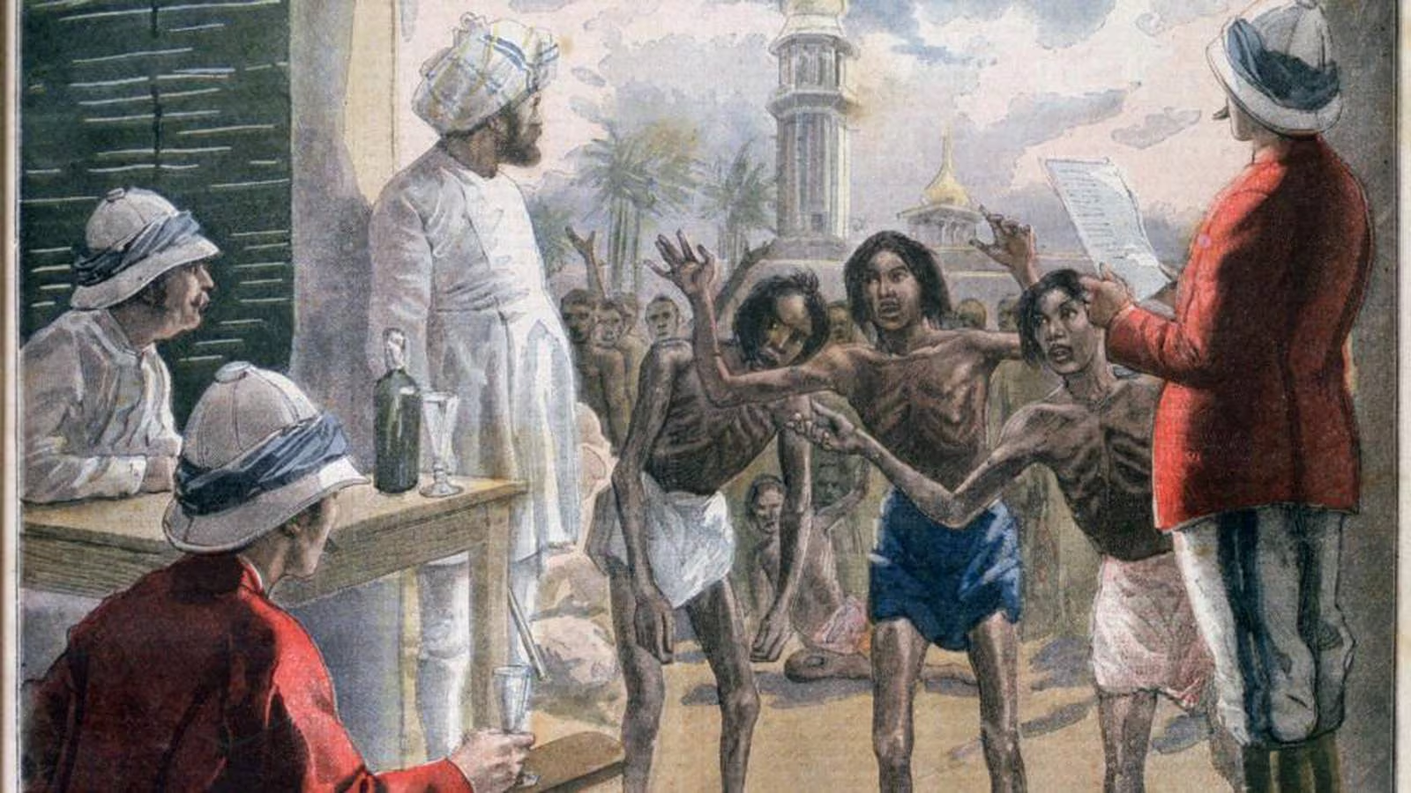
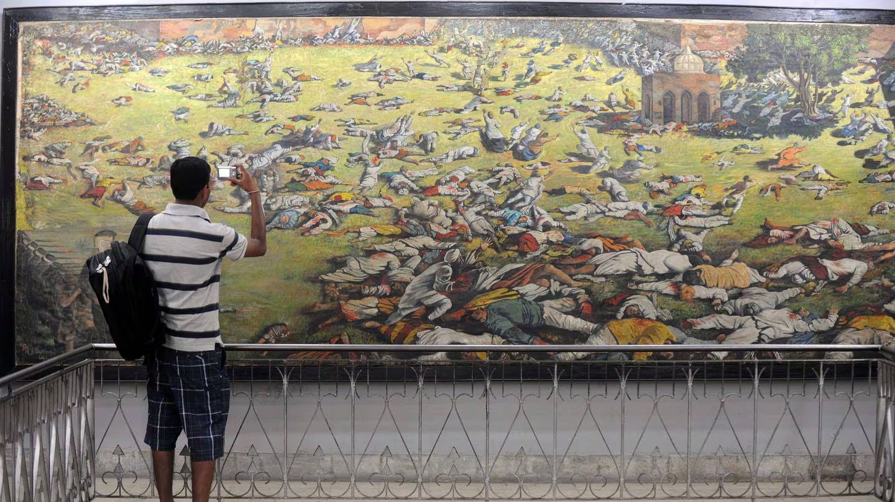
VẬN DỤNG
Sưu tầm một số hình ảnh về đời sống của người Ấn Độ dưới ách cai trị của thực dân Anh vào nửa cuối thế kỉ XIX. Hãy viết một đoạn văn ngắn để nêu cảm nhận của em về vấn đề này.

Slide 37
HƯỚNG DẪN VỀ NHÀ
Ôn lại kiến thức đã học
Hoàn thành bài tập phần Vận dụng SGK tr.69
Làm bài tập Bài 17 – SBT Lịch sử và Địa lí 8, phần Lịch sử
Đọc và tìm hiểu trước nội dung Bài 18: Đông Nam Á

Slide 38
CẢM ƠN CÁC EM
ĐÃ CHÚ Ý LẮNG NGHE

